Slide 1
Praktikum 4
Konstruksi Perangkat Lunak
S1SE-07-01
Pengenalan OOP, Automata dan Tabel Driven
Dibuat oleh : Faza dan Revan

Slide 2
Teori

Slide 3
Agenda
Teori
Paktik

Slide 4
Tujuan Pembelajaran
Memahami konsep dasar OOP
Memahami konsep Automata-based Construction dalam pemrograman
Memahami konsep Table-Driven Construction dalam pemrograman
Mengimplementasikan kedua konsep tersebut menggunakan Node.js

Slide 5
O bject-Oriented Programming

Slide 6
Apa itu OOP?
OOP (Object-Oriented Programming) adalah paradigma pemrograman yang menggunakan objek untuk mengorganisir kode. Dalam OOP, data dan perilaku dikemas dalam objek untuk meningkatkan modularitas dan reusability kode.

Slide 7
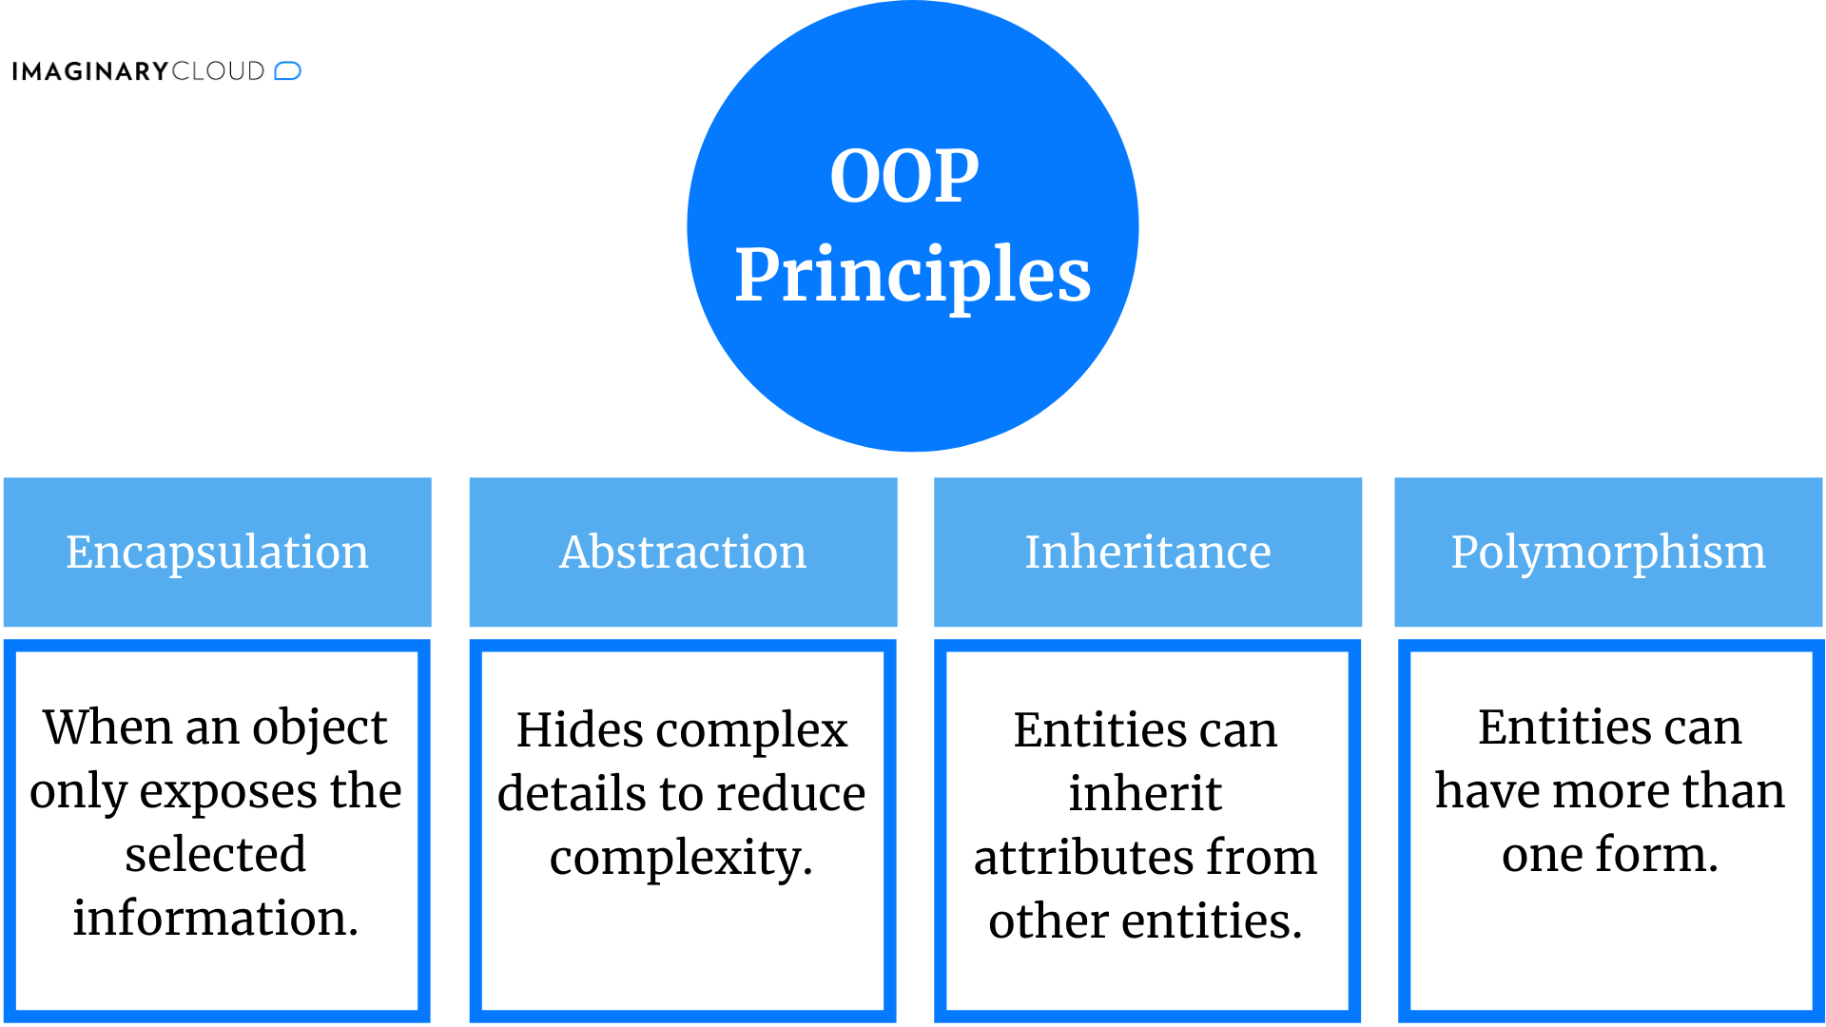

Slide 8
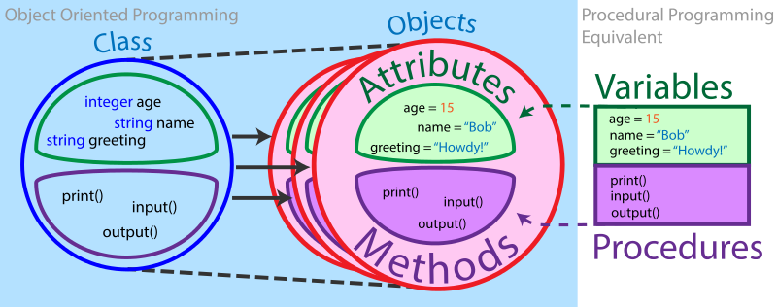
Konsep oop

Slide 9
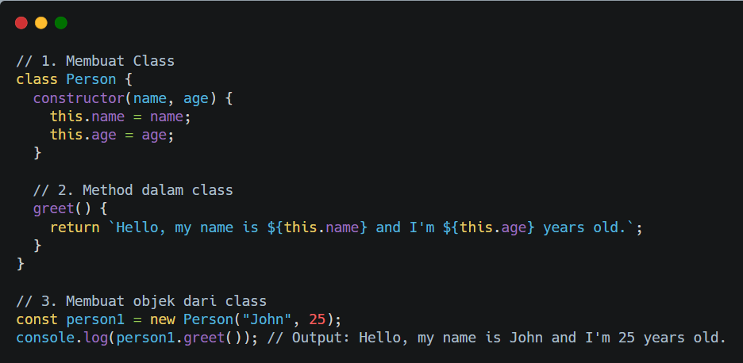
Contoh OOP

Slide 10
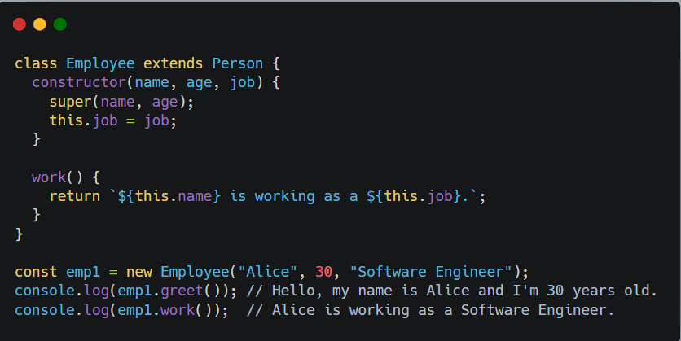
Contoh oop dengan pewarisan

Slide 11
Automata-Based Construction

Slide 12
Automata-Based Construction
- Paradigma pemrograman di mana program dipandang sebagai Finite State Machine (FSM)
- Ciri-ciri utama:
1. Setiap state memiliki aturan yang jelas
2. Perpindahan antar state terjadi secara eksplisit

Slide 13
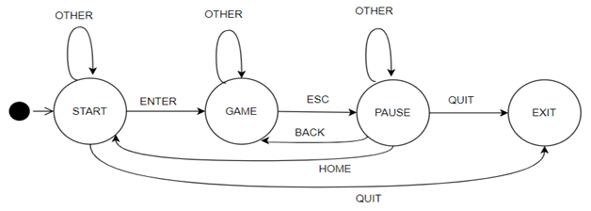
Contoh diagram state

Slide 14
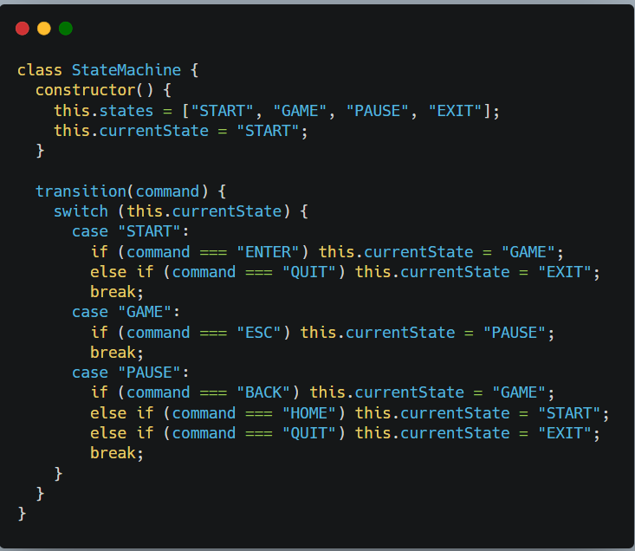
Contoh Automata-Based dalam Node.js

Slide 15
Table-Driven Construction

Slide 16
Table-Driven Construction
- Menggunakan tabel untuk menggantikan if-else atau switch-case dalam pengambilan keputusan
- Keuntungan:
1. Lebih mudah dipelihara
2. Mengurangi kompleksitas kode
3. Lebih cepat untuk pencarian data skala besar

Slide 17
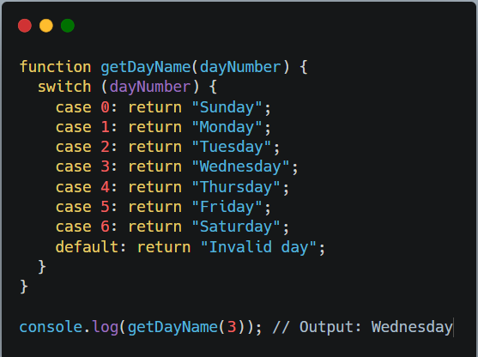
Contoh dalam switch-case

Slide 18
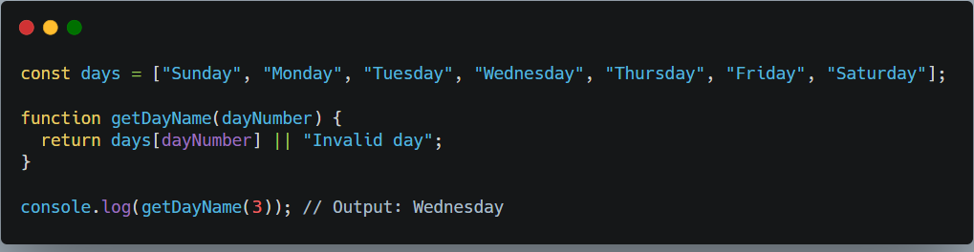
Dengan tabel-driven

Slide 19
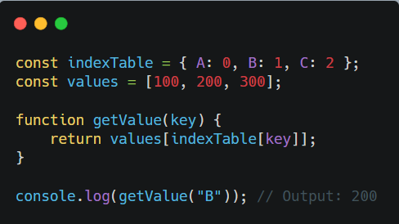
Contoh Indexed Access dalam Node.js

Slide 20
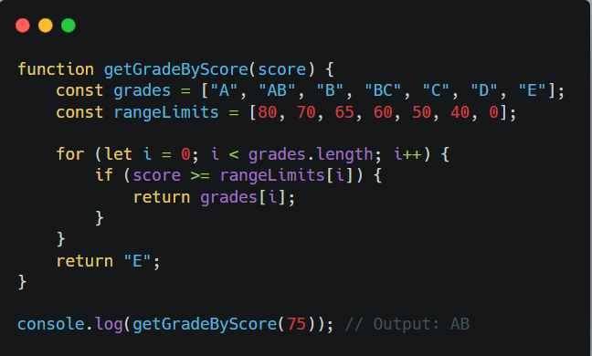
Contoh Stair-Step Access dalam Node.js

Slide 21
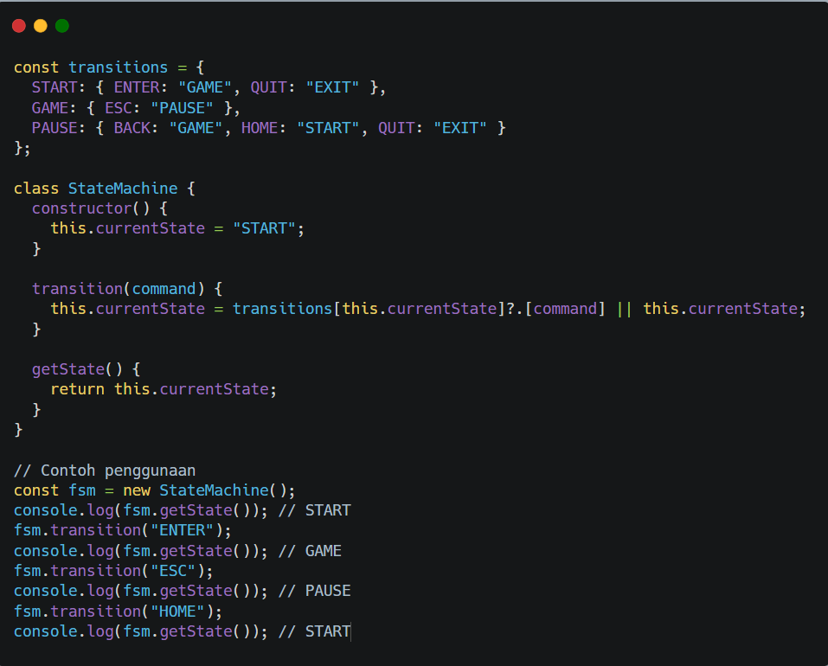
Automata dan tabel-driven

Slide 22
Perbandingan Automata vs Table-Driven
Aspek | Automata-Based | Tabel-Driven
Struktur Kode | Berbasis state machine | Berbasis tabel
Kelebihan | Mudah dipahami untuk FSM | Lebih cepat dan fleksibel
Kekurangan | Bisa kompleks untuk sistem besar | Memerlukan lebih banyak data
Contoh kasus | Game, Workflow berbasis state | Konversi nilai, pencarian data

Slide 23
Kesimpulan
- Automata-based Construction digunakan saat program memiliki alur state yang jelas
- Table-driven Construction cocok untuk menggantikan if-else/switch dengan tabel
- Node.js mendukung kedua metode dengan pendekatan class dan array/table lookup

Slide 24
Praktik

